Slide 1


F REFEI7'UIRA MUNICIPAL DE SEROPEDICA
Rua Maria LoiJrenço, 16 Fazenda Caxias
Decreto N° 2595 de 11 te abril. :?C 24
Abre crédito suplementar no valor total de R$12.600,00, para fins que se especifíca e da outras providências.
‹3 PR! FEITO f IL/NICIPAL, no uso de suas atribuições legais, constitucionais e de acordo com o que Ihe confere o art. J™ d a LEI FL° 323/:!0J/3 d.›t‹zda de 21/12 2023, publicada em 21/12/2023
Lrtig‹› 1º - Fica alberto crê‹Jito suplementar as seguintes dotações
PFI!IE.FLIT J f*A \/IUF/ICIPAI.. OE SEROPEDICA
0‘I.15 2.II'-9 | Secretária Municipal de Assistência Social e Direitos Humanos IVlailiztencão, .* dMin:stracãG e ODeracionalização das Unidade
3..I 3. J.94 00 | II'JDE.NIZACÕ!ES E RESTITUICÕES | Recursos náo Vinculados de Imposto | 12.6(J0,!J0
Total do Projeto / Atividade RS |  |  | 12.600,00
Total da Unidade R$ |  |  | 12.600,00
Valor Total Suplementado R!í |  |  | 12.609,00
Art « 2º - As ‹J›*spesas «ecorrentes da abertura do presente crédito suplementar. seráo cobertas cont recursos de que trata c Artic! › 43 I›:zrãgrafo I° da Lei Federal N° 4.320/64. Inciso III.
lncis:›: ll - Excesso de Arrecadação: III - Anulação de Dotaçáo
R$12.600,00
$12.600,00
E ot‹ijÕ s Anulada:
PR:!f.FEITUftA MUfiJICIPAI.. DE SEROPEDICA
0'l.15 2.NF-9 | Secretária Municipal de Assistência Social e Direitos Humanos k'lai1iztencão, .* dministrar.âo e OoeracionalizaCão das Unidade
3. 3. J.14 t! | [3l? FtIAS C IVII. | Outros Recursos não */inculE‹dos | 5.000.00
3..I 3. 3.32 CÜ | I I4TEFTIAL DI:: I3IST tIBUiGAO GRATUITA | Outros Recursos não Vinculados | 1.000,00
3..I 3. ?.36 úJ | CUTROS SEI*:¥'ICOS DE TERCEIROS - PESSOA FÍSICA | Outros Recursos nâo Vinculados | 1.000.00
3..I 3. 3.92 00 | DESPESAS DE EXERCICIOS ANTERIORES | Outros Recursos não Vinculados | 2.600.00
4.‹\ 3. J.51 00 | CBRAS E INS›TALACÔES | Outros Recursos não Vinculados | 1.000,0‹?
4.‹f 9. J.51 OU | CBRAS E INS7ALACÕES | Royalties - União | 1.0t*0,L›ü
4.•f 3. J.52 C0 | EGUIPAMEN”f”CS E MATERIAL PERMANENTE | Outros Recursos nâo Vinculados | 1.0t\0,0.i
Total do Projeto / Atividade R$ Total da Unidade R$
Valor Total Anulado R$
12.600,00
12.600,00
12.6O0,00

Slide 2

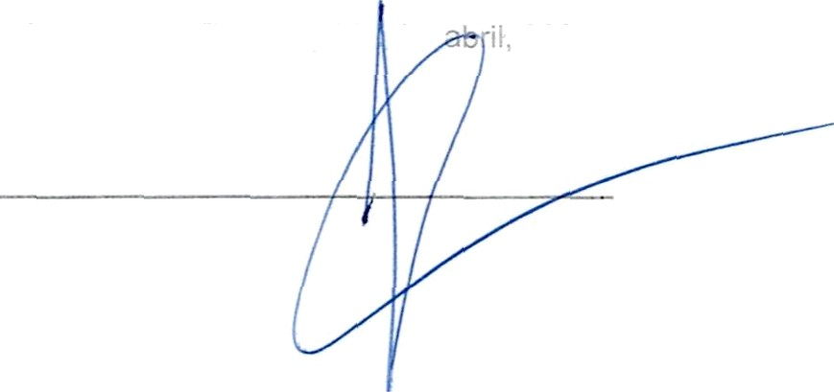
I*R(EFEITI.)IRA MUNICIPAL DE SEROPEDICA
Itua I\fiaria I.orirenço, 18 l'azerida Caxi‹is
/ rtigc ?° -
F!ev‹›gadas a:- ‹disposições em contrário. Publique-se. afixe-se e cu'mora-se
Gabinete do Prefeito, 11 de
2024
Omitido no Boletim Oficial do Municipio de Seropédica N° 1677, 11/04/2024.

